Slide 1
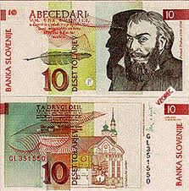
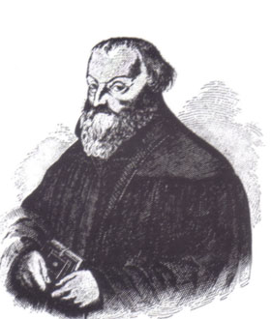
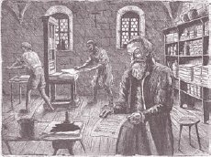
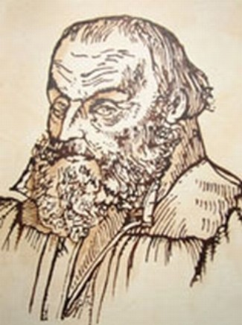
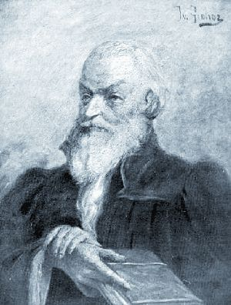
Primož Trubar

Slide 2
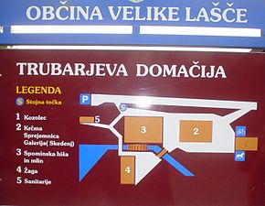
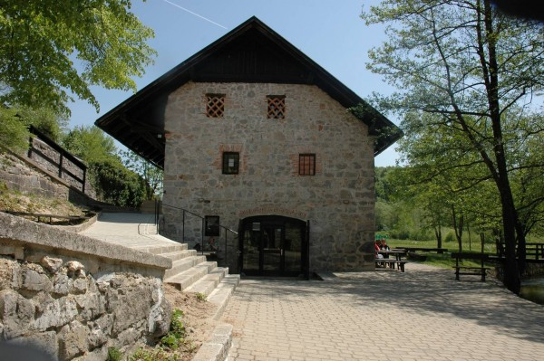
Rojstvo:
1508
Rašice pri Velikih Laščah

Slide 3
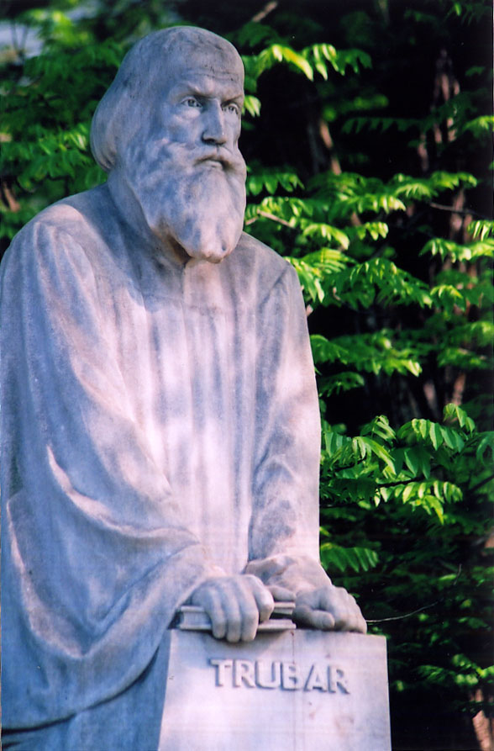
Splošno:
Šolanje: Reka, Salzburg
Študij v Trstu (pri tržaškem škofu Bonomu)
Kasneje na Dunaju
Nekaj časa pridiga v Ljubljani, Laškem
Vodilna osebnost slovenskega protestantizma
začetnik slovenskega knjižnega jezika
Začetnik slovenske književnosti.

Slide 4
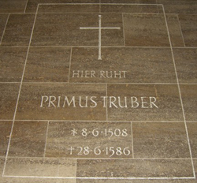
škof Tekstor ga prežene v pregnanstvo.
Trubar ponovno v Ljubljani kot superintendent = nadzornik cerkvene občine, prvi pridigar.
L. 1565 ponovno zbeži v Nemčijo (Lauffen, Derendingen).
Smrt: Derendingen, 1586

Slide 5
Dela:
22 knjig v slovenskem jeziku, 2 v nemščini.
Katekizem, Abecednik, Prvi slovenski knjigi

Slide 6
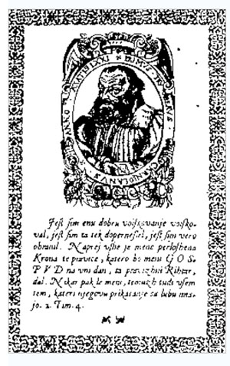
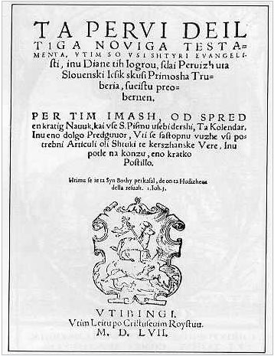
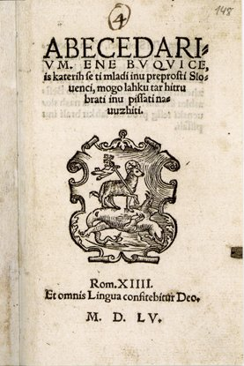
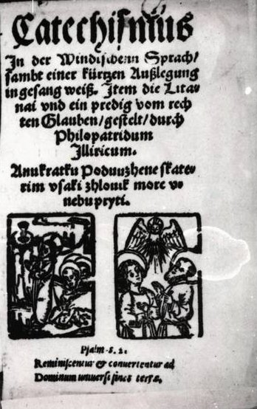
Katekizem, Abecednik
1550/51 prvi slovenski knjigi (potreba po izobrazbi, združena z verskimi cilji)
Catechismus in der windischen Sprach in Abecedarium prvotno natisnjeni v gotici, kasneje tudi v latinici.
Izšli v Tuebingenu
avtorjev psevdonim: Rodoljub ilirski
Čez mejo ju je pretihotapil v sodih z vinom z dvojnim dnom

Slide 7
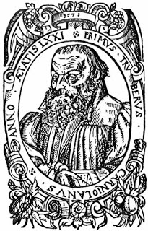
Katekizem zapisane osnove protestantske vere
Abecednik učbenik za učenje branja
za osnovo knjižnega jezika uporabi takratni ljubljanski mestni govor

Slide 8
Viri:
http://sl.wikipedia.org/
http://www.geocities.com/
http://www.hervardi.com/
http://www2.arnes.si/

Slide 9
KONEC

